Slide 1
Europske integracije i organizacije
OPĆA OBILJEŽJA EUROPE

Slide 2
ISHODI
Učenik će obrazložiti važnost interesnih integracija na razini Europe.
Učenik će imenovati najvažnije europske integracije (EU, EFTA, CEFTA, NATO) i navodi njihovo područje djelovanja.

Slide 3
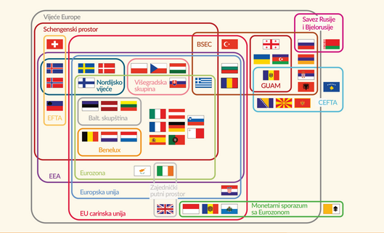
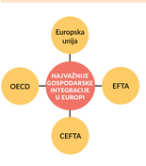
Proučite uvodnu fotografiju i odgovorite na pitanja.
Izdvojite organizacije koje vidite na uvodnoj fotografiji i zabilježite u bilježnicu.
Znate li objasniti pojam Eurozona?
Ili monetarna unija?

Slide 4
Gospodarske organizacije u Europi
EFTA
Europsko udruženje za slobodnu trgovinu – 1960.g.
sjedište Ženeva
Navedite zemlje članice EFTE.

Slide 5

OECD – Organizacija za ekonomsku suradnju i razvoj-1961.g.
sjedište u Parizu
26 europske države i 11 izvaneuropskih država
ostvaruje više od 60% svjetskog BDP-a

Slide 6

CEFTA – Srednjoeuropski sporazum o slobodnoj trgovini -1992.g.
Istražite: Koje su države danas članice CEFTE?

Slide 7
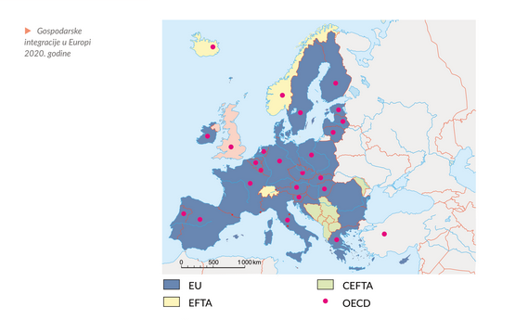

Slide 8

Političke organizacije i vojni savezi
VIJEĆE EUROPE – cilj: spriječiti nova ratna razaranja na području Europe
- osnovano 1949.g.
sjedište: Palača Europe u Strasbourgu (U kojoj državi se nalazi?)
razvoj demokracije, zaštita ljudskih prava, rješavanje problema i stvaranje europskoga kulturnoga identiteta
46 članica (i Hrvatska od 1996.g.)

Slide 9
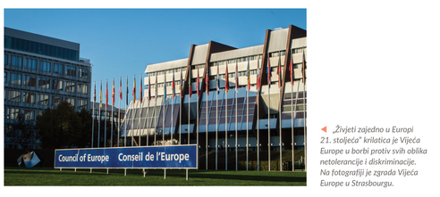
Zastava: plava sa 12 zlatnih zvjezdica, himna: Oda radosti.
Koja organizacija ima istu zastavu i himnu?
Istraži: Koje europske države nisu članice Vijeća Europe? Koje su euroazijske države članice Vijeća Europe?

Slide 10
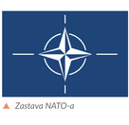
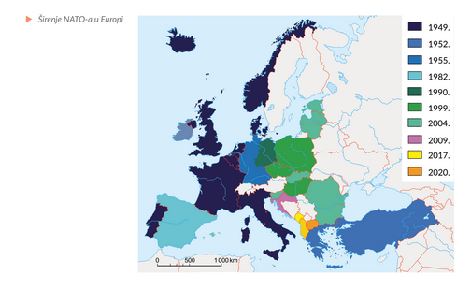
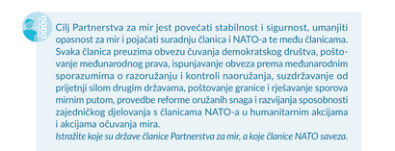
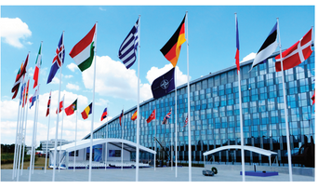
NATO – Sjevernoatlantski vojni savez, 1949.g.
SAD, Kanada i europske države (Koje?)
Hrvatska članica od 2009.g.
sjedište Bruxelles
Partnerstvo za mir (PFP)

Slide 11
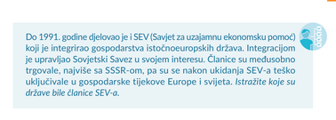

Slide 12
Schengenski prostor
slobodno kretanje ljudi
Schengen (Luksemburg), 1985.g.
22 članice EU-a i članice EFTE
Koje su države potpisale sporazum, ali ga ne primjenjuju?

Slide 13
Provjerite naučeno
Znam i mogu…. | + | +/- | -
Obrazložiti važnost interesnih integracija na razini Europe.
Imenovati najvažnije europske integracije (EU, EFTA, CEFTA, NATO) i navesti njihovo područje djelovanja.
Riješite zadatke u radnoj bilježnici – 62.- 65.str.

Slide 14
IZRADILA
Marija Ros Kozarić, prof.

